Slide 1

Dare2Defy
Startsida med logo i övre vänstra hörn, navigationsbar med länkar till respektive sida.
Lukas Andersson
Vit svart grå
Font: Roboto i kursivt
Träning Kost Motivation Mental Health Corner
Logo i övre vänstra hörnet = Startsida
Hover effekt på länkarna i navbaren
Transform effekt när muspekaren är på logo
1
8

Slide 2
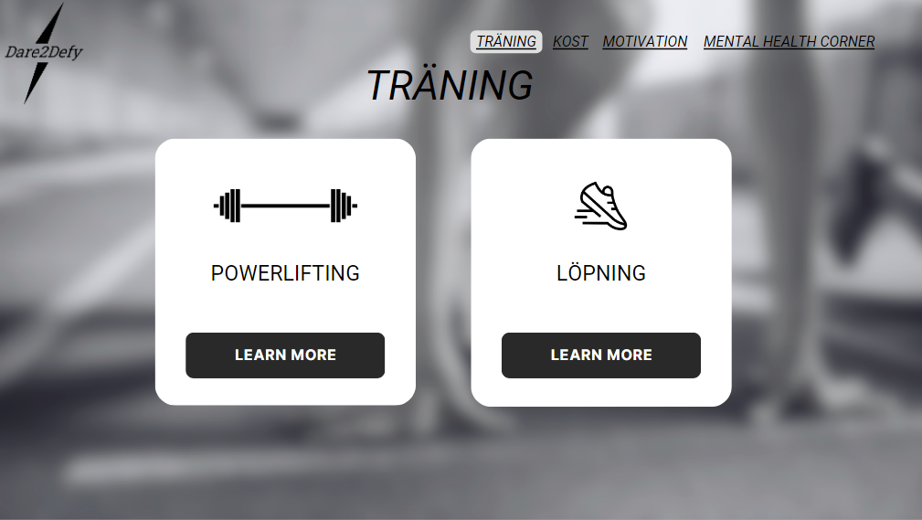
Dare2Defy
Denna scen beskriver tabben ”Träning” Där användaren kan med hjälp av dessa kort klicka sig vidare till en mer detaljerad sida beroende på vald träningsform
Vald sida är markerad med bakgrund i navigationsbaren.
Lukas Andersson
Vit svart grå
Font: Roboto i och utan kursivt
Klicka på Learn More länkar till nästa sida inom vald träningsform
Länkar till nästas sida inom vald träningsform
Animation vid hover över träningskorten.
8
2

Slide 3
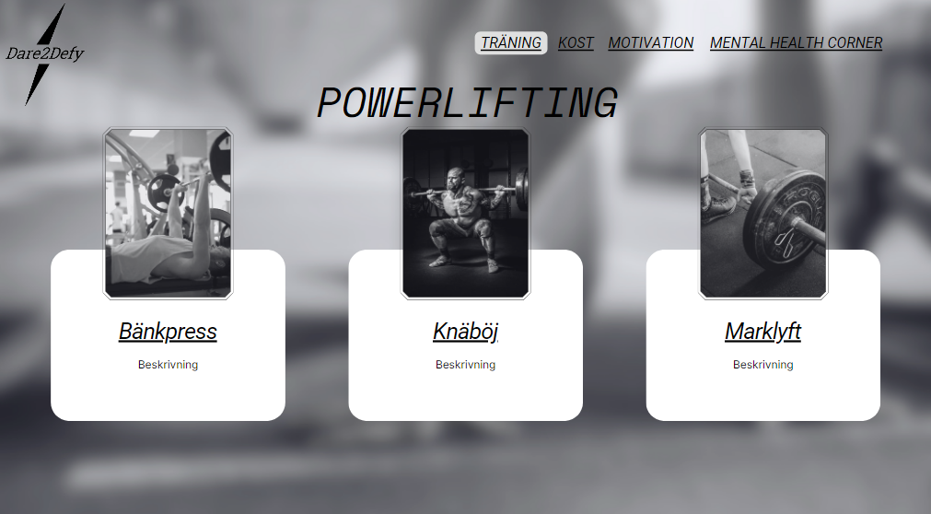
Dare2Defy
Välj övning för din träningsform
Lukas Andersson
Vit svart grå
Font: Roboto i och utan kursivt
Klicka på kort för att komma vidare
Hover effekt korten
Varje kort länkar till vald övning
Hovereffekt på alla kort
3
8

Slide 4
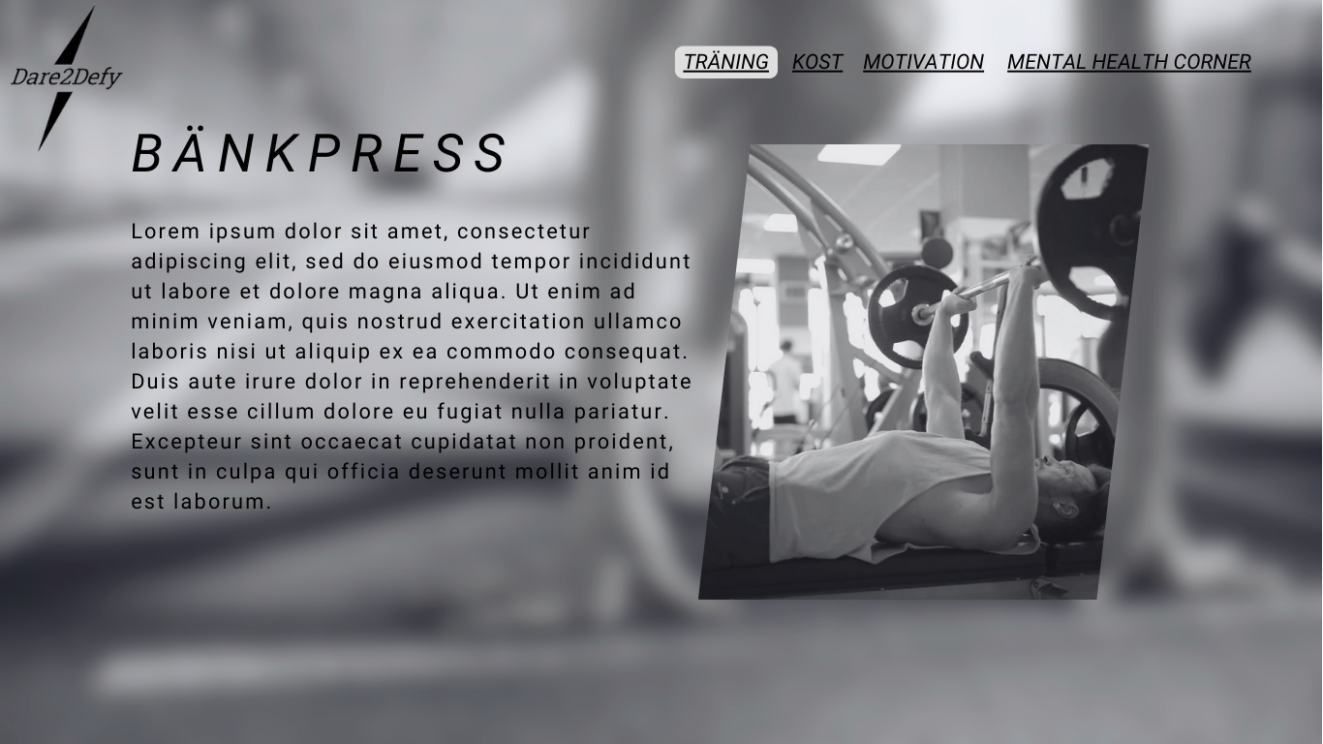
Dare2Defy
Beskrivning av vald träningsform, med en bild på övningen.
Lukas Andersson
Vit svart grå
Font: Roboto i kursivt
Font: Roboto
Hover effekt på bilden
4
8

Slide 5
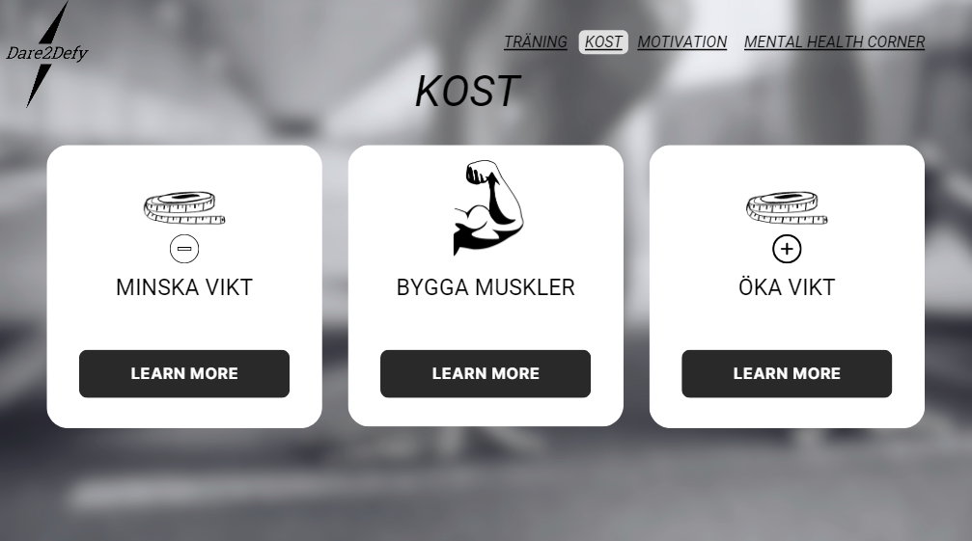
Dare2Defy
Kost sidan, samma princip här med samma hoveranimation.
Lukas Andersson
Vit svart grå
Font: Roboto i kursivt
Font: Roboto
Klicka på Learn More länkar till nästa sida inom vald träningsform
Varje kort länkar till respektive sida
Animation vid hover över träningskorten.
5
8

Slide 6
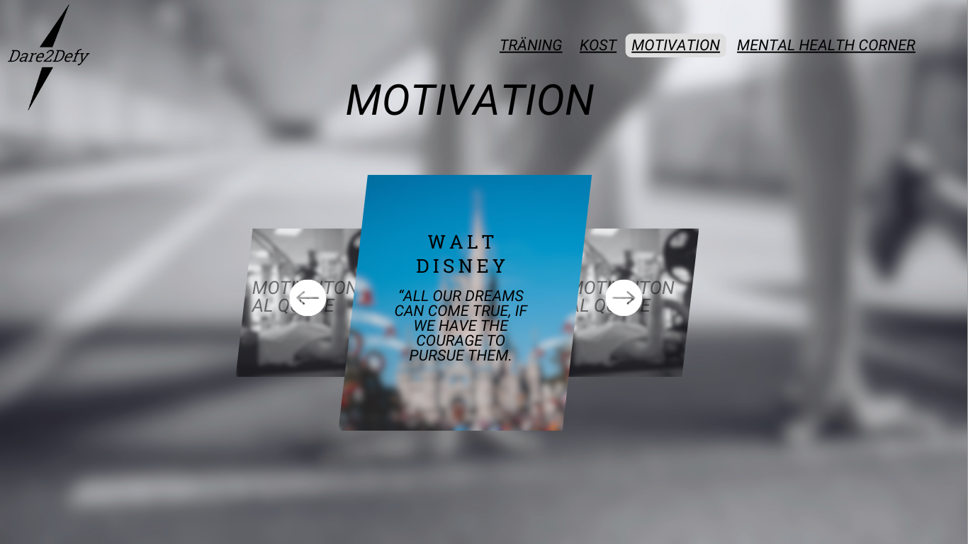
Dare2Defy
Motivation; sidan där användaren kan hämta extra motivation från kända citat. Citaten visas i en karusell som användaren kan klicka sig igenom.
Lukas Andersson
Vit svart grå
Font: Roboto i kursivt
De vita pilarna är en karusell-effekt,
Klicka på valfri pil för att gå vidare till nästa quote
Hover på citatkorten, pilarna samt bildspelet är inom en karusell.
6
8

Slide 7
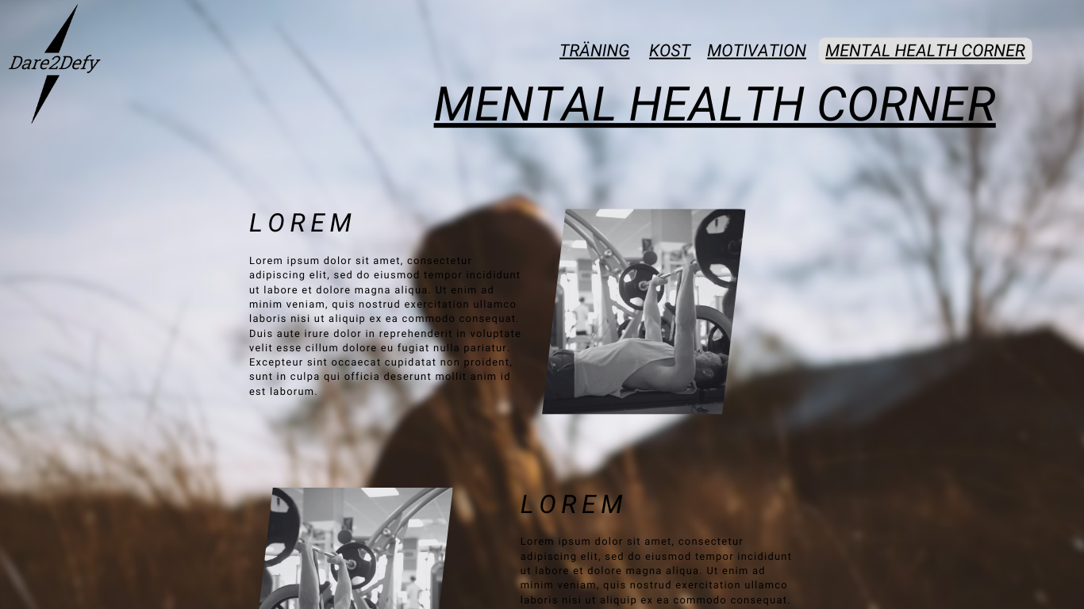
Dare2Defy
Mental Health Corner; en informativ sida som enbart handlar om mental hälsa både inom och utanför träning.
Lukas Andersson
Vit svart grå
Font: Roboto i och utan kursivt
Logo
Hovereffekt på bilder
Hover på text och bild
7
8

Slide 8
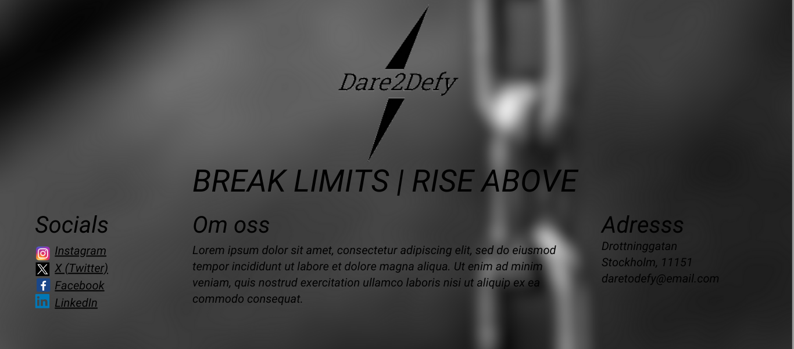
Dare2Defy
Footer; med information om dare2defy, adress och länkar till sociala medier.
Lukas Andersson
Vit svart grå
Font: Roboto i kursivt
Länkar
Instagram,X,Facebook,LinkedIn
Hover över länkar
8
8

